Slide 1
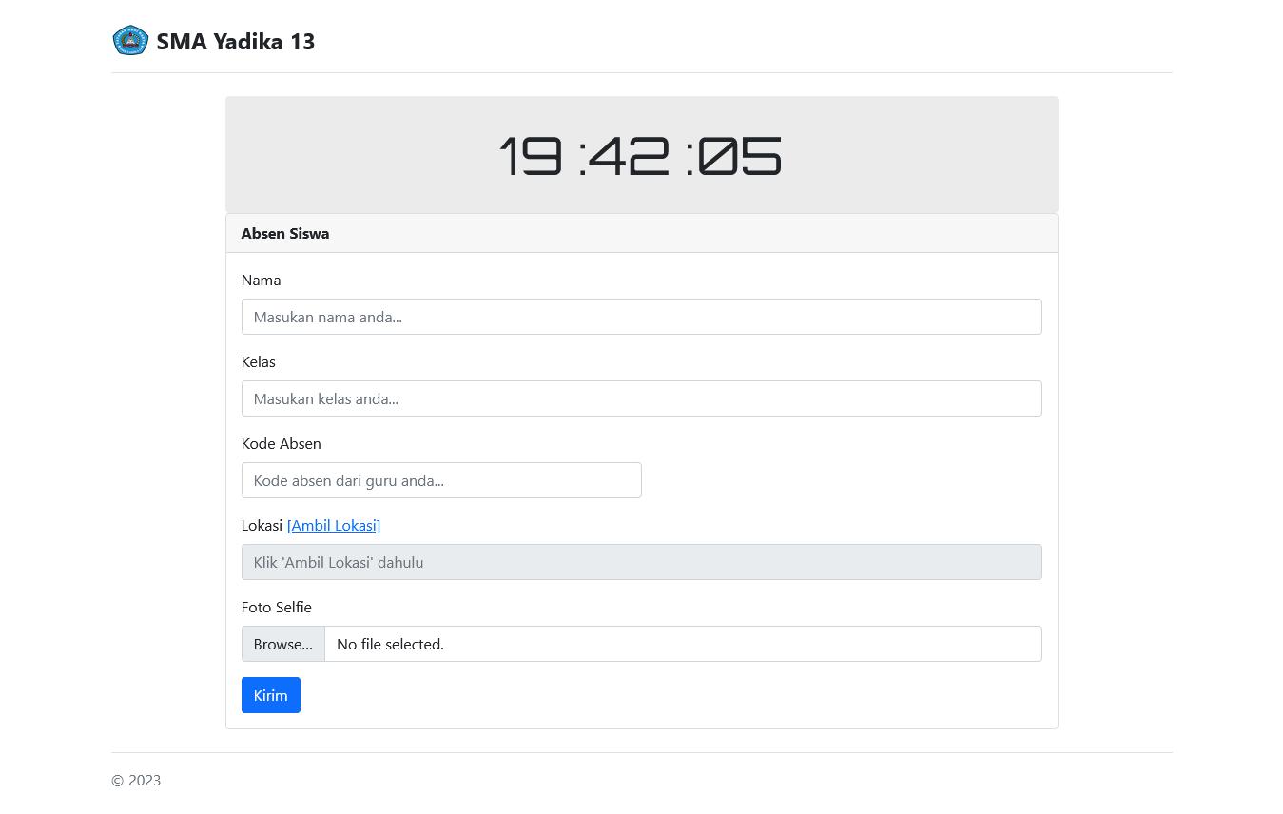
Desain Aplikasi Absen Berbasis Website

Slide 2

AKTOR PENGGUNA APLIKASI
Siswa Guru Admin

Slide 3
FITUR APLIKASI UNTUK TIAP AKTOR
Membuat Kode Absen
Melakukan Absen
Melihat Rekap Absen
Mengatur Data Guru
Guru
Siswa
Login/ logout
Mengatur Data Siswa
Mengatur Data Pelajaran
Admin

Slide 4
Melakukan Absen
Siswa

Slide 5
TAMPILAN ABSEN UNTUK SISWA

Slide 6
Guru
Login/ logout
Admin

Slide 7
TAMPILAN LOGIN UNTUK GURU DAN ADMIN
Nomor Pegawai
Password
Login

Slide 8
Membuat Kode Absen
Guru

Slide 9
TAMPILAN MEMBUAT KODE ABSEN
Nama Kelas
Mata Pelajaran
Tanggal
Jam Mulai
Jam Selesai
Buat Kode Absen

Slide 10
Melihat Rekap Absen
Guru

Slide 11
TAMPILAN REKAP ABSEN SISWA
XX Siwa
XX Absen Tepat Waktu
XX Terlambat Absen
XX Tidak Melakukan Absen
No | Nama Siswa | Kelas | Pelajaran | Jam Absen | Keterangan | Lokasi Absen | Foto Selfie | Aksi
1 | A | 10 IPA 1 | Fisika | 07.00 | On-time | (Koordinat) | (Lihat Foto) | Edit | Hapus
2 | B | 10 IPA 1 | Fisika | 07.10 | On-time | (Koordinat) | (Lihat Foto) | Edit | Hapus
3 | C | 10 IPA 1 | Fisika | 08.00 | Terlambat | (Koordinat) | (Lihat Foto) | Edit | Hapus
4 | D | 10 IPA 1 | Fisika | 07.00 | On-time | (Koordinat) | (Lihat Foto) | Edit | Hapus

Slide 12
Data Siswa
Admin

Slide 13
TAMPILAN DATA SISWA
No | Nama Siswa | Jenis Kelamin | Tanggal Lahir | Alamat | Kelas | Aksi
1 | A | L | Jakarta, XX-XX-XXXX | Jl, XXX No. XX | 10 IPA 1 | (Lihat Rekap Absen)
2 | B | L | Jakarta, XX-XX-XXXX | Jl, XXX No. XX | 10 IPA 1 | (Lihat Rekap Absen)
3 | C | L | Jakarta, XX-XX-XXXX | Jl, XXX No. XX | 10 IPA 1 | (Lihat Rekap Absen)
4 | D | P | Jakarta, XX-XX-XXXX | Jl, XXX No. XX | 10 IPA 1 | (Lihat Rekap Absen)
5 | E | P | Jakarta, XX-XX-XXXX | Jl, XXX No. XX | 10 IPA 2 | (Lihat Rekap Absen)
6 | F | L | Jakarta, XX-XX-XXXX | Jl, XXX No. XX | 10 IPA 2 | (Lihat Rekap Absen)
7 | G | L | Jakarta, XX-XX-XXXX | Jl, XXX No. XX | 10 IPA 2 | (Lihat Rekap Absen)
8 | H | L | Jakarta, XX-XX-XXXX | Jl, XXX No. XX | 10 IPA 2 | (Lihat Rekap Absen)
9 | I | P | Jakarta, XX-XX-XXXX | Jl, XXX No. XX | 10 IPA 2 | (Lihat Rekap Absen)

Slide 14
Data Guru
Admin

Slide 15
TAMPILAN DATA GURU
No | Nama Guru | Nomor Pegawai | Jenis Kelamin | Tanggal Lahir | Alamat | Pelajaran | Aksi
1 | A | XXXXXX | L | Jakarta, XX-XX-XXXX | Jl, XXX No. XX | Fisika | Edit | Hapus
2 | B | XXXXXX | L | Jakarta, XX-XX-XXXX | Jl, XXX No. XX | Kimia | Edit | Hapus
3 | C | XXXXXX | L | Jakarta, XX-XX-XXXX | Jl, XXX No. XX | Biologi | Edit | Hapus
4 | D | XXXXXX | P | Jakarta, XX-XX-XXXX | Jl, XXX No. XX | Bahasa | Edit | Hapus
5 | E | XXXXXX | P | Jakarta, XX-XX-XXXX | Jl, XXX No. XX | TIK | Edit | Hapus
6 | F | XXXXXX | L | Jakarta, XX-XX-XXXX | Jl, XXX No. XX | Akutansi | Edit | Hapus
7 | G | XXXXXX | L | Jakarta, XX-XX-XXXX | Jl, XXX No. XX | Ekonomi | Edit | Hapus

Slide 16
TAMPILAN MENU ADMIN
Logout
Dashboard
Data Siswa
Data Guru
Mata Pelajaran
XX Guru
XX Murid
XX Pelajaran

